Slide 1
Tangent Bug Algorithm
2023.04.13
Hyeon-Jin Jung

Slide 2
Content
목표물을 향해 이동
장애물 만났을 때
Local minima에 빠졌을 때
시뮬레이션 영상

Slide 3
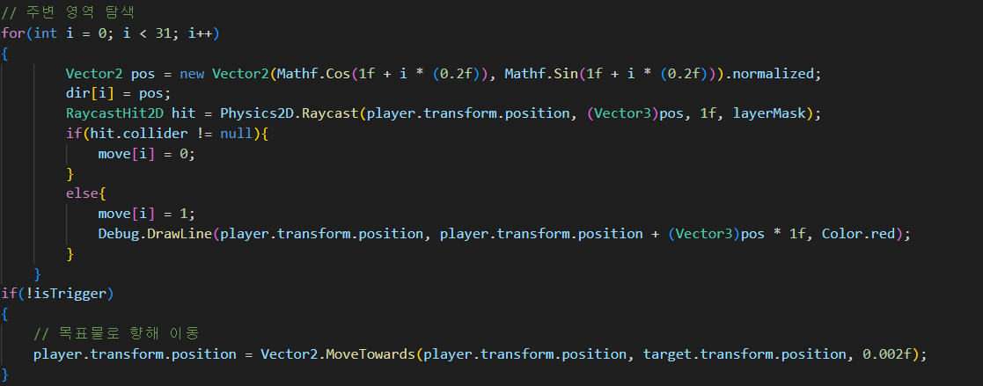
Tangent Bug Algorithm
목표물을 향해 이동
오브젝트는 목표물을 향해 이동하면서 Raycast로 자기 주변 경계에 레이저 쏘는식으로 구현

Slide 4
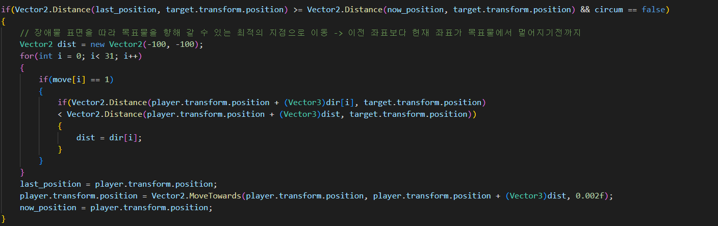
Tangent Bug Algorithm
장애물 만났을 때
Local minima에 빠지기 전까지 현재 오브젝트가 목표물을 향해 이동 가능한 점들 중 목표물과의 최단점으로 이동

Slide 5
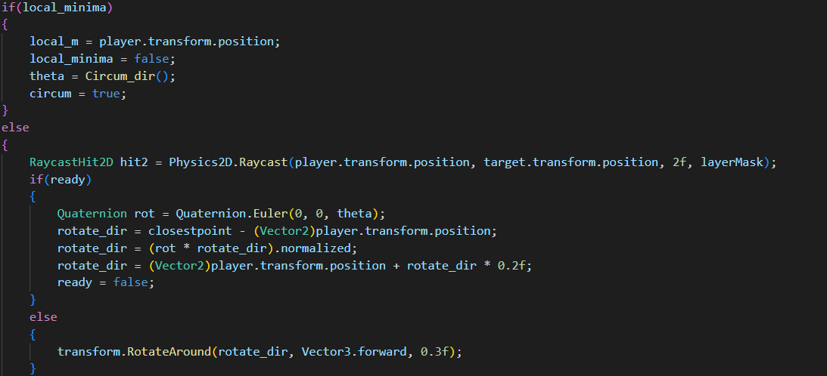
Tangent Bug Algorithm
Local minima에 빠졌을 때
원래 이동하던 방향에서 장애물 대상으로 circumnavigate 동작 수행.

Slide 6
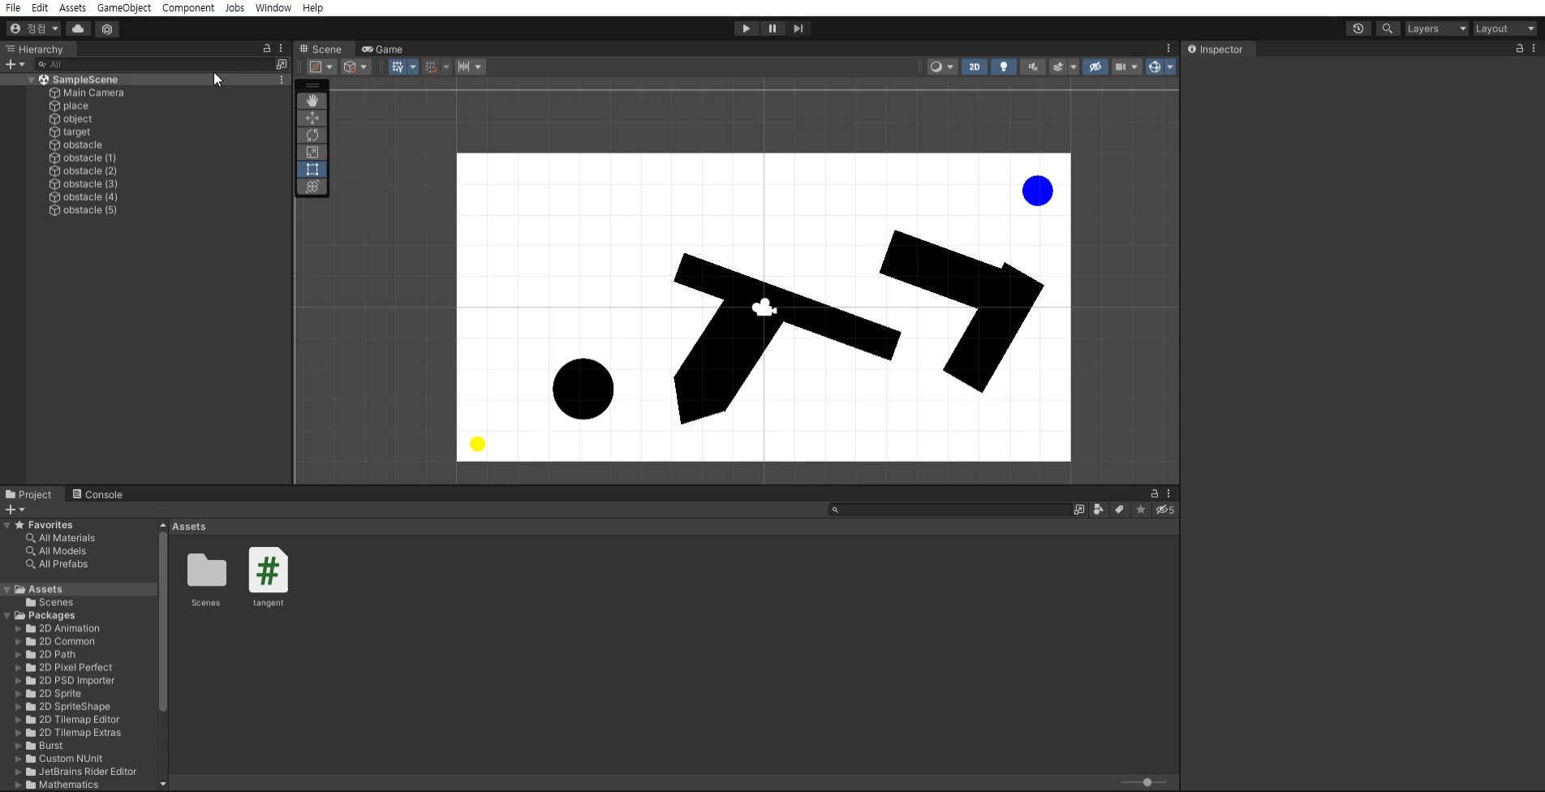
Tangent Bug Algorithm - 시뮬레이션

Slide 7
Q&A

